Slide 1
สารความเย็นเครื่องปรับอากาศรถยนต์

Slide 2
สารทำความเย็น คือ สารที่ใช้เป็นตัวกลางในการทำความเย็น โดยดูดความร้อนจากที่หนึ่ง และระบายความร้อนออกอีกที่หนึ่ง
ถังบรรจุสารทำความเย็น

Slide 3
การเปลี่ยนสถานะของสารความเย็นในระบบทำความเย็นจะมีสารความเย็นอยู่ 2 สถานะ คือ ของเหลว (Liquid) และก๊าซ หรือไอ (Vapor) ขณะที่เครื่องทำงานสารความเย็นที่อยู่ในระบบจะเปลี่ยนสถานะอยู่ตลอดเวลา การที่จะทำให้สารความเย็นเปลี่ยนสถานะ คือ การทำให้ความดันคงที่แต่เปลี่ยนแปลงอุณหภูมิหรือทำให้อุณหภูมิคงที่แต่เปลี่ยนแปลงความดัน

Slide 4
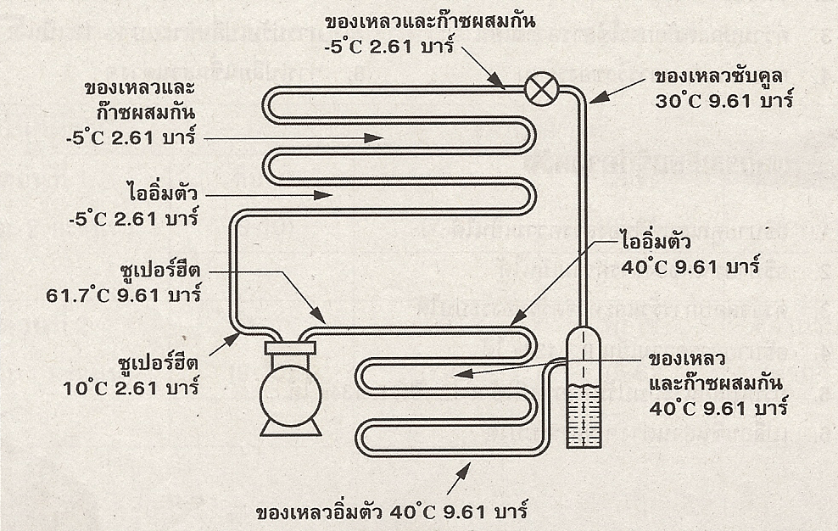
รูป แสดงสถานะสารความเย็นของระบบ

Slide 5
คุณสมบัติของสารทำความเย็น
คุณสมบัติของสารทำความเย็น
ความปลอดภัย : ต้องไม่มีปฏิกิริยาทางเคมี ไม่ไวไฟหรือระเบิดง่าย ไม่ทำปฏิกิริยากับน้ำมันหล่อลื่น หรือชิ้นส่วนในระบบ ไม่ละลายในอาหาร
ความเป็นพิษ : ขึ้นกับปริมาณ และระยะเวลาที่ผสมอยู่กับอากาศ
การไวไฟและระเบิด : สารทำความเย็นที่มีสารประกอบไฮโดรคาร์บอนจะไวไฟและระเบิดเร็ว แอมโมเนียเป็นก๊าซติดไฟแต่ระเบิดยาก จึงไม่จัดเป็นก๊าซที่ไวไฟและระเบิดได้ยังคงใช้อยู่เพราะมีกลิ่นฉุน

Slide 6
คุณสมบัติของสารทำความเย็น
ความปลอดภัย : ต้องไม่มีปฏิกิริยาทางเคมี ไม่ไวไฟหรือระเบิดง่าย ไม่ทำปฏิกิริยากับน้ำมันหล่อลื่น หรือชิ้นส่วนในระบบ ไม่ละลายในอาหาร
ความเป็นพิษ : ขึ้นกับปริมาณ และระยะเวลาที่ผสมอยู่กับอากาศ
การไวไฟและระเบิด : สารทำความเย็นที่มีสารประกอบไฮโดรคาร์บอนจะไวไฟและระเบิดเร็ว แอมโมเนียเป็นก๊าซติดไฟแต่ระเบิดยาก จึงไม่จัดเป็นก๊าซที่ไวไฟและระเบิดได้ยังคงใช้อยู่เพราะมีกลิ่นฉุน

Slide 7
คุณสมบัติอื่นๆ ต้องดูดรับความร้อนได้ดี และต้องการกำลังอัดของคอมฯน้อย ขึ้นกับ
1) ความร้อนแฝงของการกลายเป็นไอ : ต้องสูง ทำให้ใช้สาร น้อยลง และคอมเพรสเซอร์เล็กลง
2) ปริมาตรจำเพาะในสถานะก๊าซ : ต้องน้อย ทำให้ใช้เนื้อที่น้อย เวลาขยายตัวเป็นก๊าซ
3) อัตราการอัดของลูกสูบ : ต้องมีค่าต่ำ => กำลังที่ต้องใช้ก็ต่ำ
=> ประสิทธิภาพทางปริมาตรสูง และสามารถลดขนาดคอมฯได้
4) ความร้อนจำเพาะในสถานะของเหลวมีค่าต่ำ ในสถานะก๊าซมีค่าสูง เพราะเป็นผลดีต่อชุดแลกเปลี่ยนความร้อน

Slide 8
ชนิดของสารความเย็น
R-11 (CCL₃F):
จุดเดือด 823.7ºc ที่ความดันบรรยากาศ, ไม่เป็นพิษ
ละลายน้ำมันได้ดีและไม่ติดไฟ, ละลายยางธรรมชาติได้
ใช้กับคอมเพรสเซอร์แบบแรงเหวี่ยงในเครื่องปรับอากาศขนาดใหญ่
และใช้เป็นสารทำความเย็นล้างระบบ

Slide 9
R-12 (CCI2F2):
ใช้กับเครื่องทำความเย็นไม่เปลี่ยนสภาพง่ายแม้ Temp. สูง
จุดเดือด = -29.8^{O}C ที่ความดันบรรยากาศ
ละลายน้ำมันได้ดีทุกสถานะ
มีค่าความร้อนแฝงของการกลายเป็นไอน้อย
R-22 (CHCIF₂):
ใช้ในเครื่องปรับอากาศ, จุดเดือด = -40.8^{O}Cที่ความดันบรรยากาศ, มีอุณหภูมิด้าน จ่ายสูง
ละลายในน้ำมันที่อุณหภูมิสูงเท่านั้น โดยเฉพาะในคอมฯ
คอมฯ ที่ใช้ R-22 จะมีขนาดเล็กกว่าเครื่องที่ใช้ R-12 ประมาณ 60% และมีปัญหาระบบตันของน้ำแข็งน้อยกว่า

Slide 10
R-113 (CCIF₃):
ใช้ในเครื่องทำความเย็นที่ทำงานเป็น 2 หรือ 3 ช่วง
จุดเดือด = -98ºC ที่ความดันบรรยากาศ
ใช้กับ Compressorได้ทุกชนิด ไม่ละลายน้ำมัน
R-500 (Carrene7 Azeotropic): - เป็นสารทำความเย็นผสมระหว่าง R-22
กับ R-152a จุดเดือด = -33^{O}C ที่ความดันบรรยากาศ
- มีคุณสมบัติอยู่ระหว่าง R-12กับ R-22 จึงใช้แทน R-12 โดยเพิ่มแรงม้าประมาณ 18%

Slide 11
R – 134a เป็นสารความเย็นที่พัฒนาขึ้นมาใช้ทดแทนสารความเย็น R – 12 ที่ใช้กับเครื่องปรับอากาศรถยนต์และตู้เย็นที่ใช้ตามบ้านเรือน
- ไม่มีความเป็นพิษและผลกระทบข้างเคียง
- ละลายในน้ำได้ดีกว่าสารความเย็น R – 12 ประมาณ 5 เท่า
- การละลายของน้ำในสารความเย็น R – 134a มีค่ามากกว่าสาร
ความเย็น R – 12 อยู่ประมาณ 30 เท่า
- สารความเย็น R – 134a ผสมเข้ากับน้ำมันคอมเพรสเซอร์
คนละชนิดกับสารความเย็น R – 12
- สารความเย็น R – 134a ไม่ติดไฟในอากาศ ไม่มีความเป็นพิษ
และผลกระทบข้างเคียง

Slide 12
การตรวจสอบการรั่วของระบบ
วิธีการทดสอบการรั่วของระบบน้ำยา สามารถแบ่งได้ 2 วิธี คือ
1. การใช้ความดันทดสอบ เป็นวิธีการใช้ความดันจาก๊าซอัดเข้าระบบ แล้วพิจารณาจากค่าของความดันที่ลดลง ก๊าซที่นำมาใช้จะต้องเป็นก๊าซที่ไม่ติดไฟ ไม่มีพิษ ไม่มีความชื้นและต้องไม่เกิดการระเบิดเมื่อสารนั้นสัมผัสกับน้ำยาและต้องไม่ทำอันตรายต่อชิ้นส่วนหรืออุปกรณ์ในระบบ

Slide 13
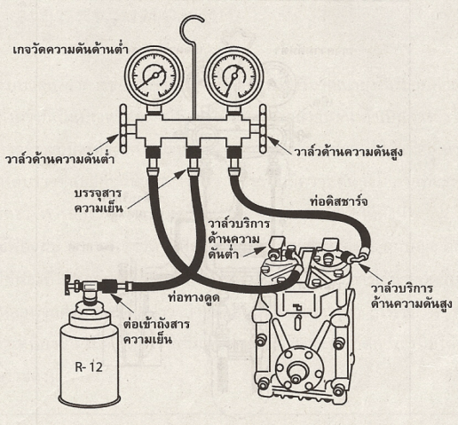
รูปแสดงการตรวจการรั่วระบบโดยใช้น้ำยาทำความเย็น

Slide 14
2. การใช้สุญญากาศ ช่างบริการมักเรียนกันว่า “การเช็กลมรั่ว” วิธีนี้จัดเป็นวิธีที่ประหยัดการทดสอบเพียงแต่ใช้เครื่องทำสุญญากาศ ดูดอากาศออกจากระบบและตรวจสอบความดันที่ปรากฏบนเกจเท่านั้น

Slide 15
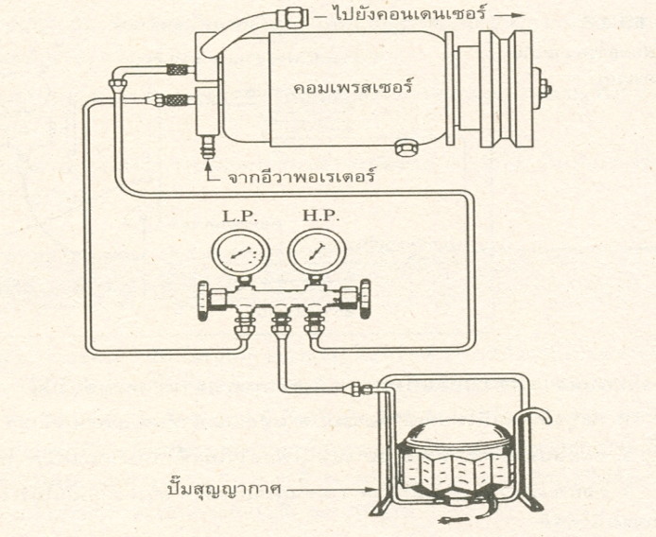
รูป การตรวจสอบการรั่วของระบบ โดยการทำสุญญากาศ

Slide 16
วิธีการหาจุดรั่วของระบบ
1. ใช้ฟองสบู่
การหาจุดรั่วด้วยฟองสบู่ จะมีการตรวจหาอยู่ 2 ลักษณะ คือ การตีให้น้ำสบู่เป็นฟอง และใช้ฟองที่ได้พอกตรงจุดที่สงสัยว่าจะรั่ว และอีกวิธีคือ การใช้น้ำสบู่ผสมกับ “กรีเซอรีน” แล้วใช้แปรงขนอ่อนจุ่มส่วนผสมดังกล่าว ป้ายตามจุดที่สงสัยว่าจะรั่ว “กรีเซอรีน” จะเป็นตัวช่วยให้น้ำสบู่ที่ใช้ตรวจเหนียวขึ้น เมื่อเกิดการรั่วซึม ณ จุดใดก็ตาม จะสังเกตการณ์รั่วซึมได้ง่าย

Slide 17
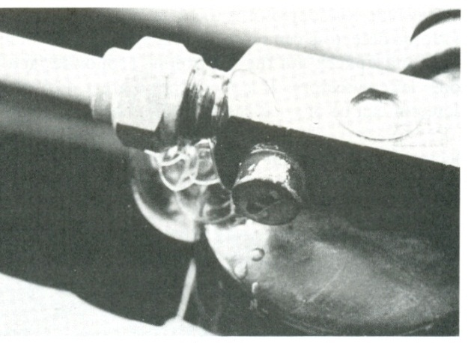
รูปลักษณะฟองสบู่เมื่อพบจุดรั่ว

Slide 18
2. ใช้ตะเกียงตรวจการรั่ว
ตะเกียงตรวจรั่วจะใช้ “ก๊าซโปรเพน” (Propane Gas) เป็นเชื้อเพลิงเพื่อให้เกิดเปลวไฟใช้ในการพิจารณา การรั่วซึมของสารทำความเย็นโดยอาศัยคุณสมบัติสารความเย็น R -12 คือเมื่อถูกเผาไหม้จะเปลี่ยนสีเปลวไฟจากสีเหลืองส้มเป็นสีเขียวตองอ่อน การตรวยการรั่วด้วยวิธีนี้ต้องมีเพียงสารทำความเย็นเท่านั้นที่อยู่ในระบบ จึงจะสามารถหาจุดรั่วซึมต่าง ๆ ได้ เป็นวิธีที่ใช้ในการตรวจการรั่วได้ดี

Slide 19
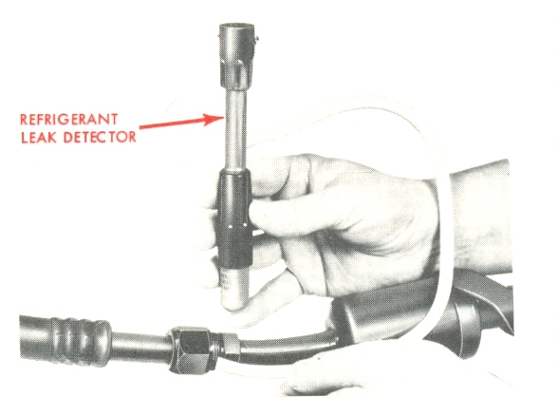
รูปลักษณะตะเกียงตรวจรอยรั่ว

Slide 20
ใช้เครื่องตรวจรั่วอิเล็กทรอนิกส์
โดยปกติเครื่องตรวจรั่วอิเล็กทรอนิกส์ จะมีอยู่ 2 ชนิด คือ แบบที่ใช้แสงจากหลอดไฟ และแบบที่ใช่เสียงบอกการรั่ว ซึ่งแบบที่ใช้เสียงบอกการรั่วเป็นแบบที่นิยมใช้ทั้งนี้เพราะใช้ได้ง่ายผู้ตรวจก็คอยสังเกตเพียงเสียงจากเครื่องเท่านั้น เครื่องตรวจรอยรั่วอาจมีลักษณะเป็นแบบปืนหรือแบบกล่อง มีหลักการทำงานเหมือนกัน คือ จะมี่ปลายรับสัมผัสก๊าซที่ไวมาก ถ้าพบว่ามีสารความเย็นฟรีออนรั่วจะทำให้เกิดเสียงดัง หรือแสงสว่างหลอดไฟที่ตัวเครื่อง

Slide 21
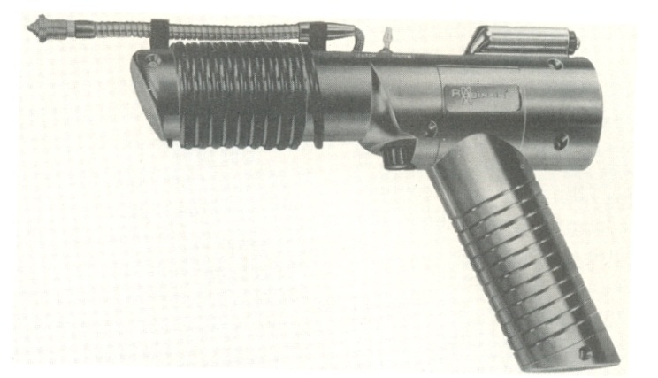
รูปเครื่องตรวจรอยรั่วแบบอิเล็กทรอนิกส์

